Slide 1
DESARROLLO DE UN VIDEOJUEGO DE GÉNERO METROIDVANIA
Diego González Soria
2º DAM

Slide 2
ÍNDICE
Introducción
Tecnologías
Personajes
Arte
Bucle jugable
Código: Frontend
Código: Backend
API
Implantación
Demostración práctica
Preguntas

Slide 3
INTRODUCCIÓN AL PROYECTO

Slide 4
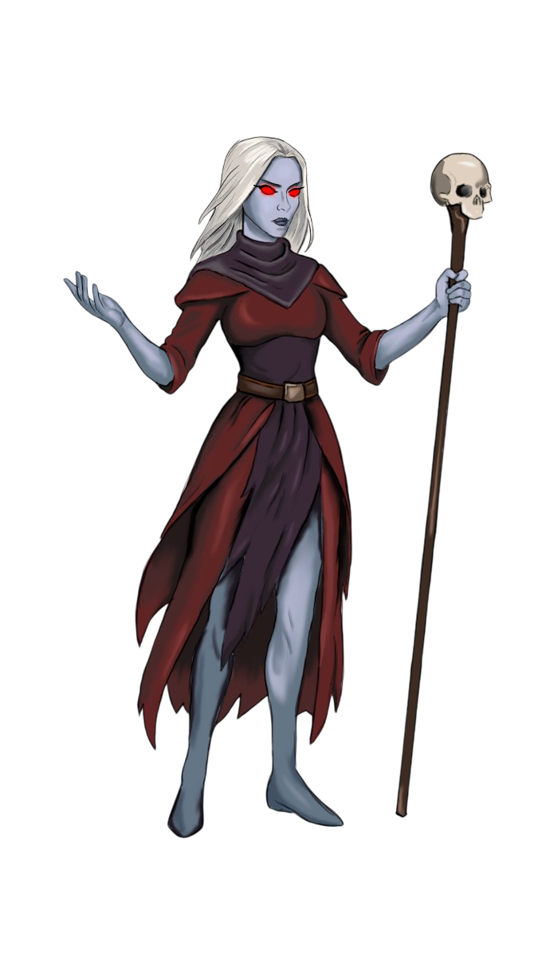

En que consiste mi proyecto
Este proyecto consiste en un videojuego 2D con estilo “pixel art”

Slide 5
TECNOLOGÍAS
UTILIZADAS

Slide 6





Backend: Python, SQLite y FastAPI
Frontend: Unity y C#

Slide 7
PERSONAJES

Slide 8
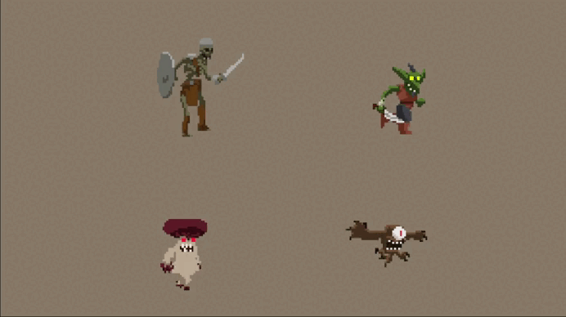
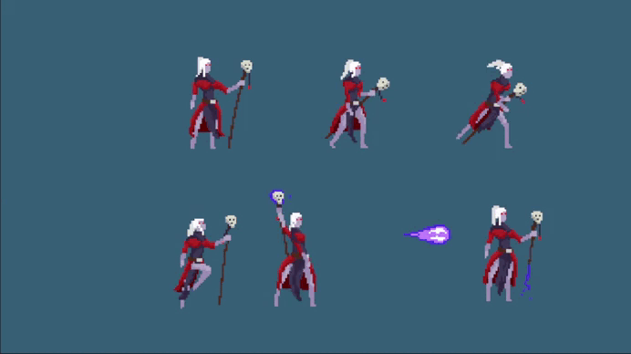
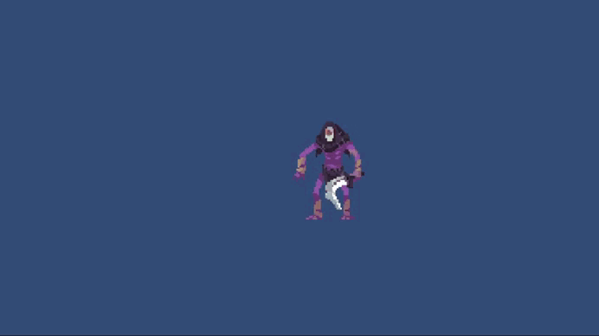

Slide 9
ARTE

Slide 10
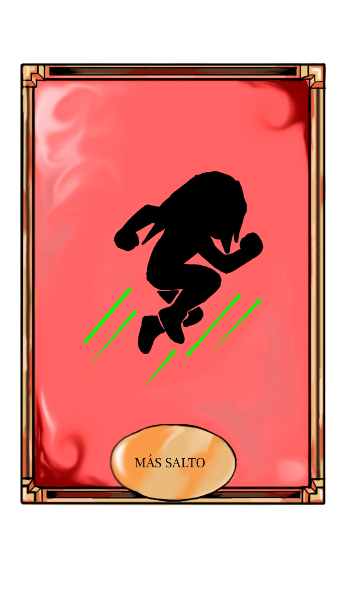
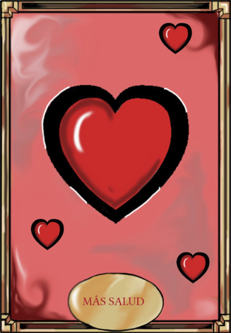
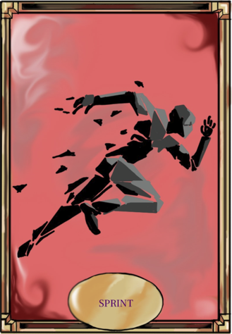
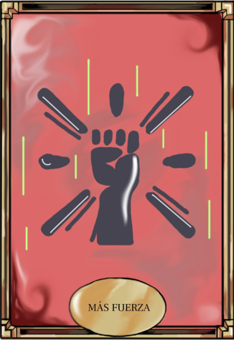
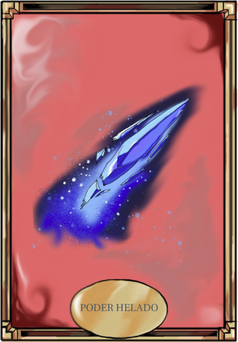
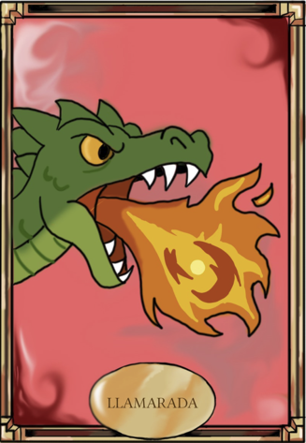

Slide 11
Bucle jugable

Slide 12
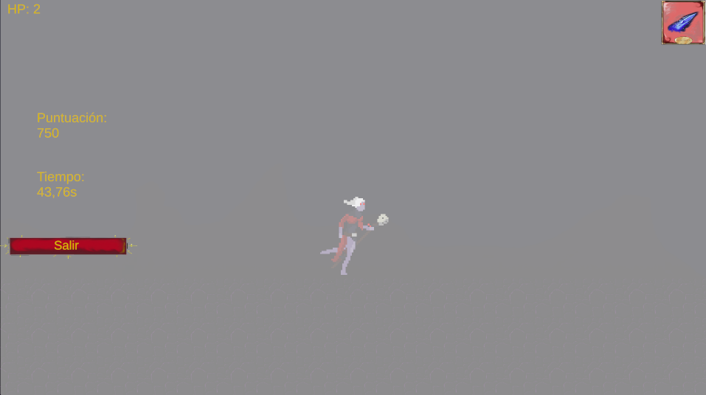
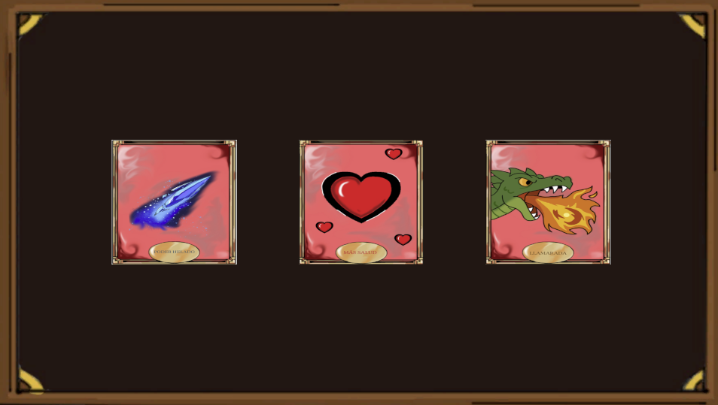
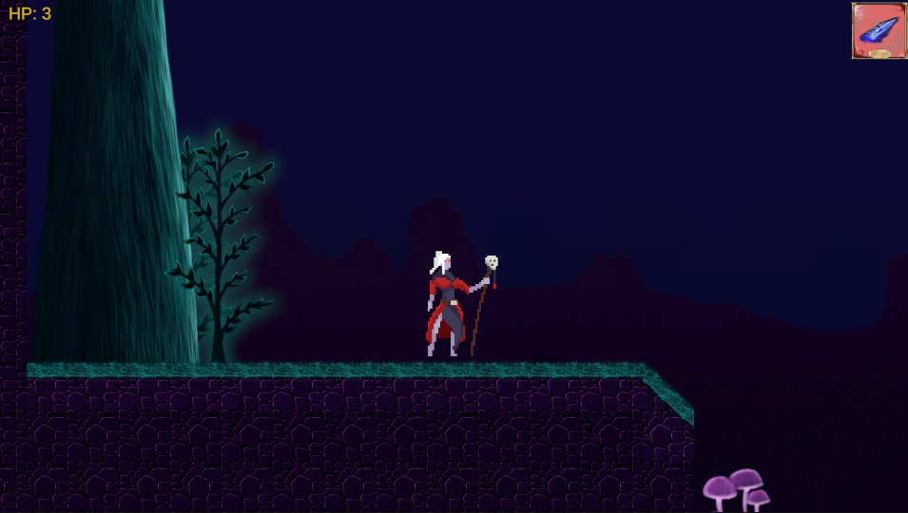

Slide 13
CÓDIGO: FRONTEND

Slide 14
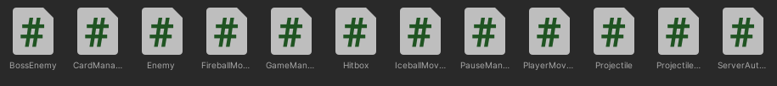

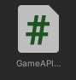

Slide 15
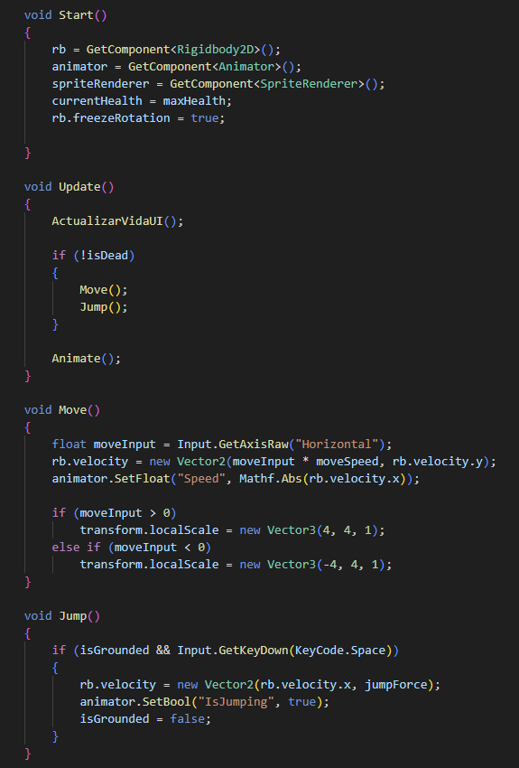
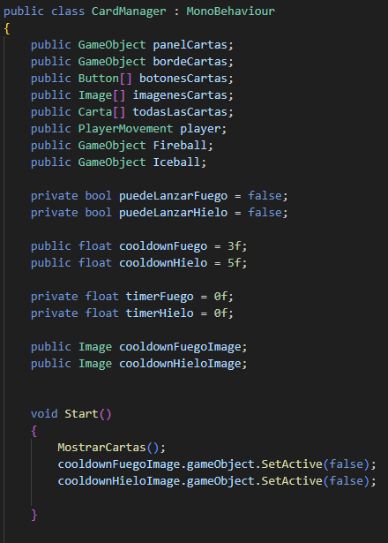
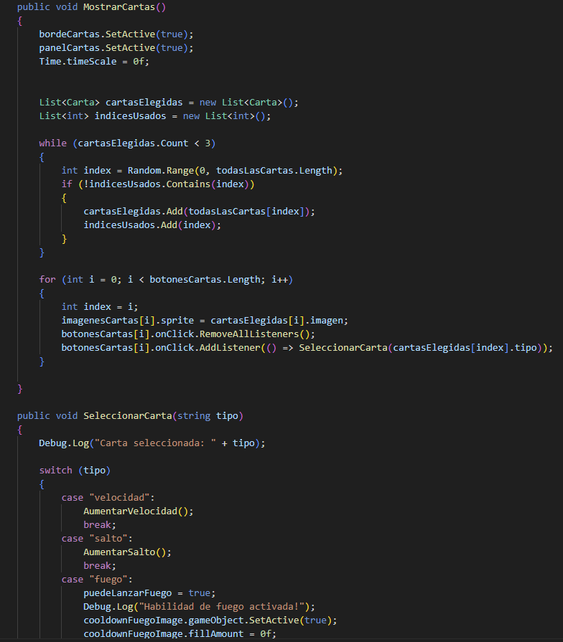
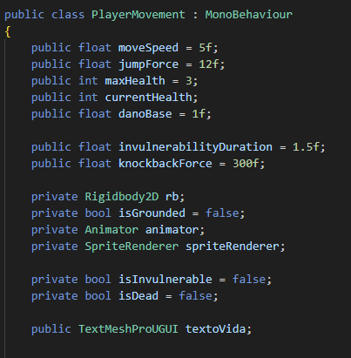
PlayerMovement
CardManager

Slide 16
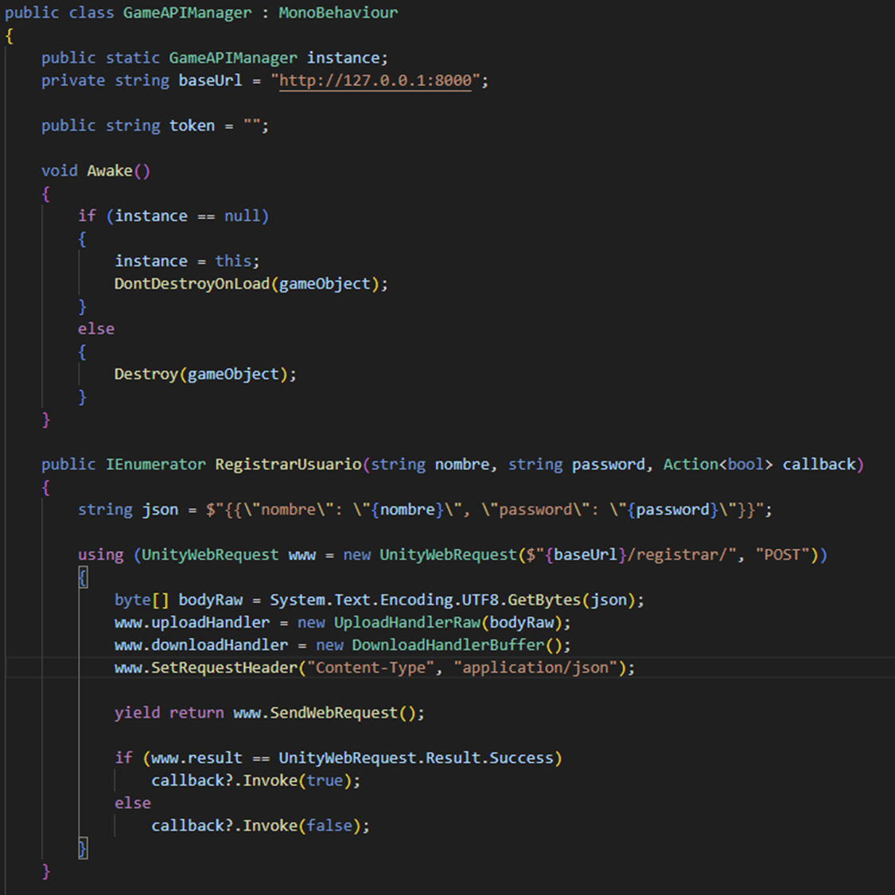
GameAPIManager
Enemy

Slide 17
CÓDIGO: BACKEND

Slide 18
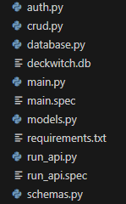

Slide 19
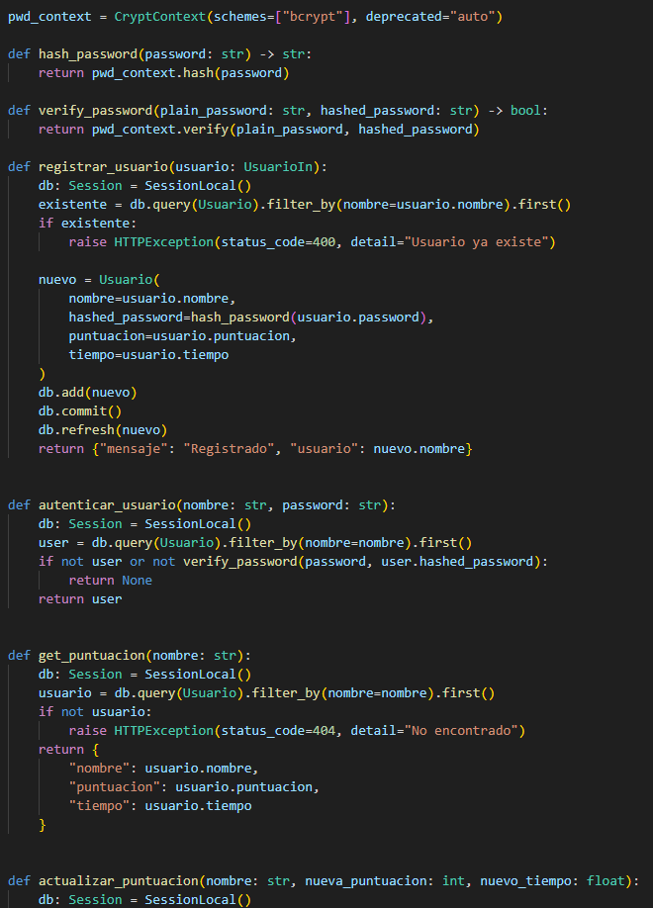
crud.py
main.py

Slide 20
auth.py
schemas.py

Slide 21
models.py
database.py

Slide 22
API

Slide 23
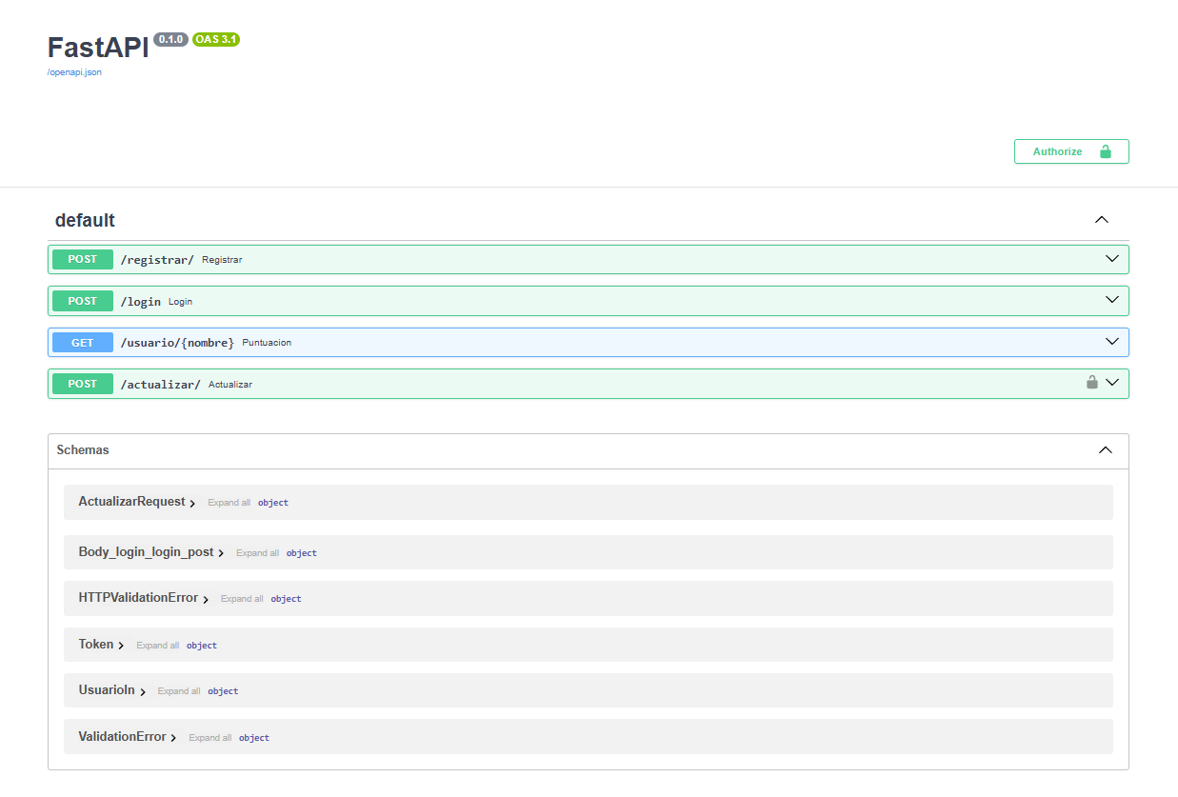

Slide 24
Implantación

Slide 25
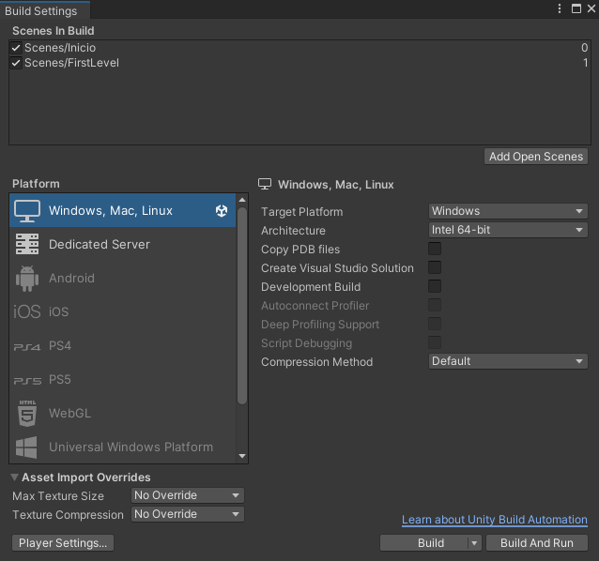

https://github.com/diegogit1/TFG_2025

Slide 26
DEMOSTRACIÓN PRÁCTICA

Slide 27
PREGUNTAS

Slide 28
Gracias

